Slide 1
Nord Troms – et bærekraftig reisemål
Storslett, 28.09.2017
Georg Sichelschmidt
Reiselivssjef

Slide 2
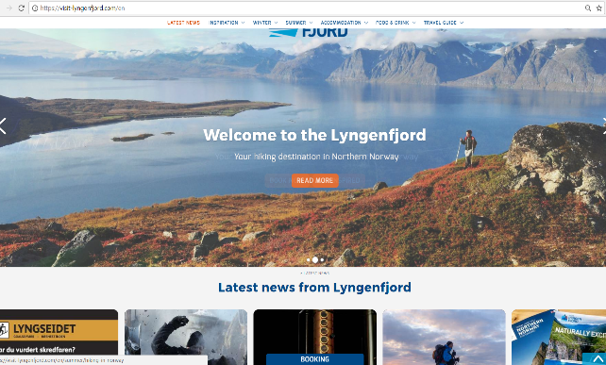
Visit Lyngenfjord
Destinasjonsselskap for Storfjord, Lyngen, Kåfjord, Skjervøy og Nordreisa
2 ansatte, 3 kontorer
Medlemsbedrifter: 55
Finansiering: tjenesteavtaler med kommunene, medlemsavgifter, salgsinntekter
Utvikling, markedsføring og salg av reiselivsbaserte tjenester og tilrettelegging for reiselivsaktører ved Lyngenfjorden og nærliggende områder
Notes:
Finansiering er en spleiselag mellom det offentlige og næring

Slide 3
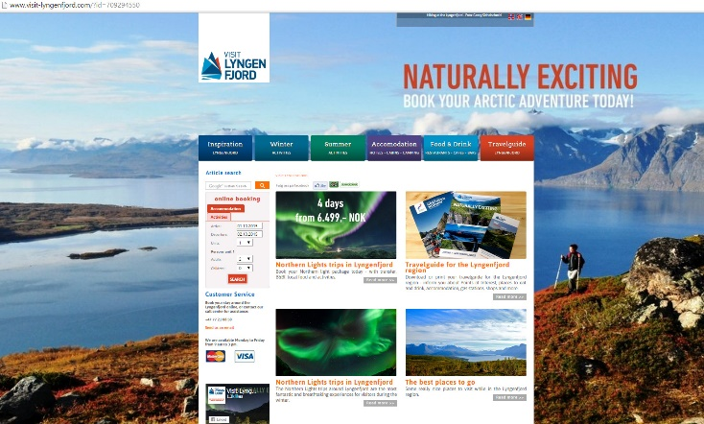
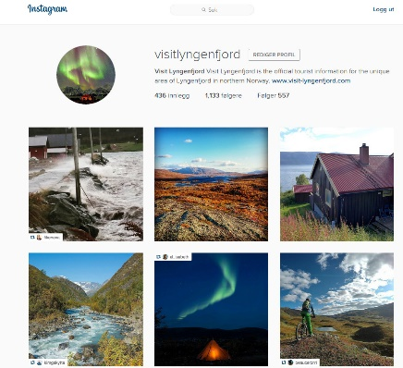
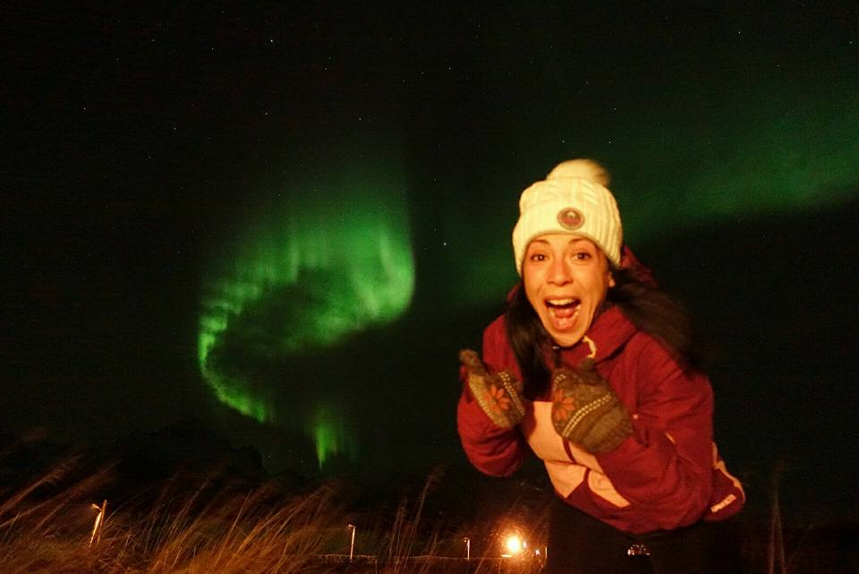
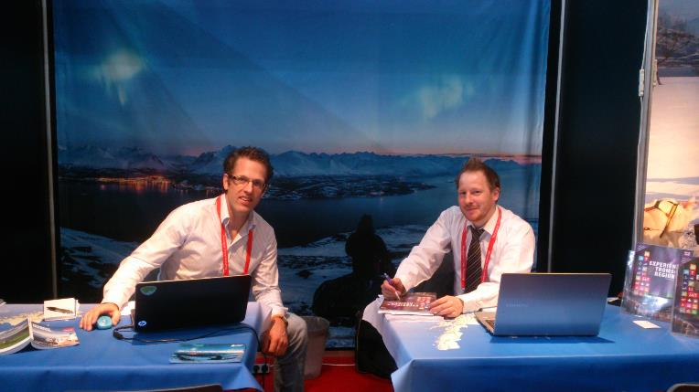
markedsføring
Være en digital turistinformasjon for regionen
Informere verden om oss via SoMe, nyhetsbrev
Produsere brosjyrer om regionen
Gjennomføre visningsturer og presseturer
Representere bedrifter og regionen på ulike konferanser, møter, reiselivsmesser
Notes:
NHO reiselivskonferanse, Camping konferanse, Norwegian travel workshop,

Slide 4
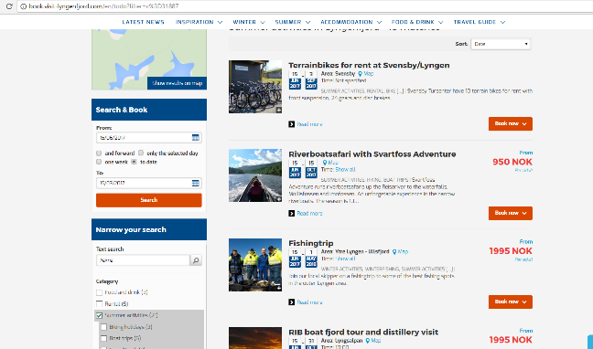
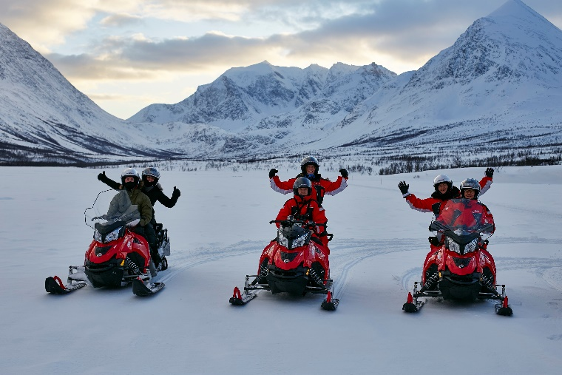
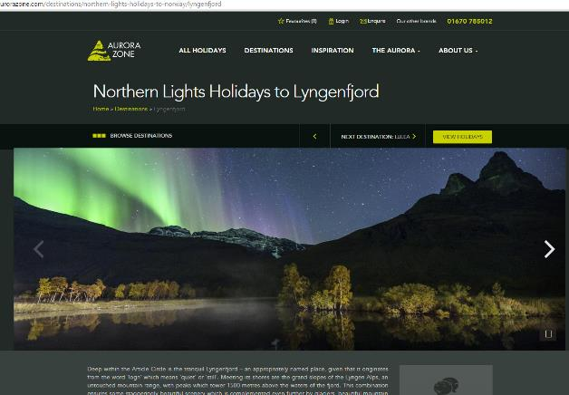
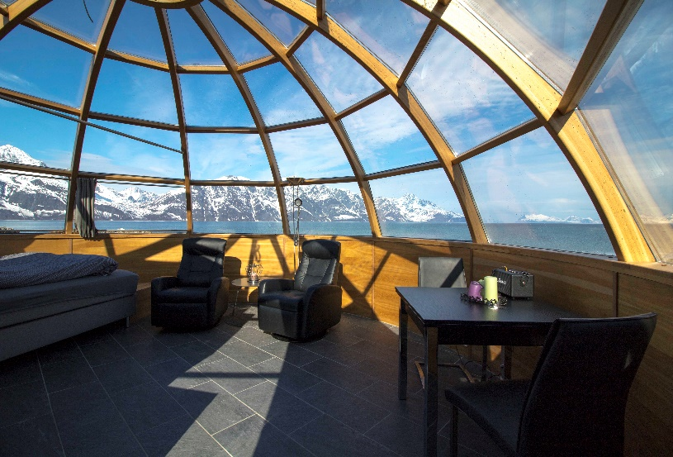
salg
Salgsplattform for alle medlemsbedrifter
Aktiviteter, Overnatting
Pakketering
Notes:
Nordlyspakker med:
Salg gjennom forskjellige kanaler
Egen hjemmeside
TO
Presentasjoner av NNR/ALF på ulike messer i verden
Forespørsel etter pakker som inneholde Senja, hele Nord Troms, Alta og Tromsø
Self catering pakker med: Manndalen Sjøbuer og Nordmannvik

Slide 5
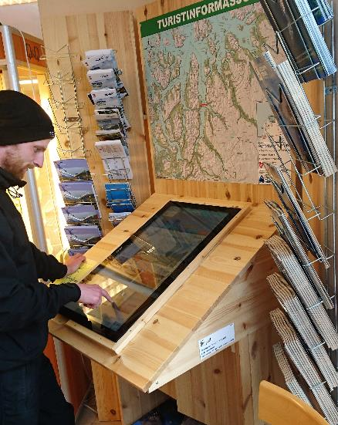
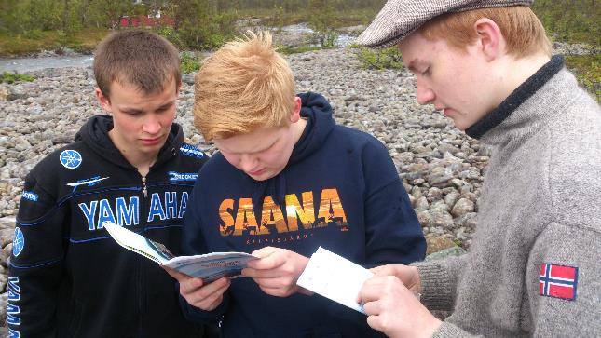
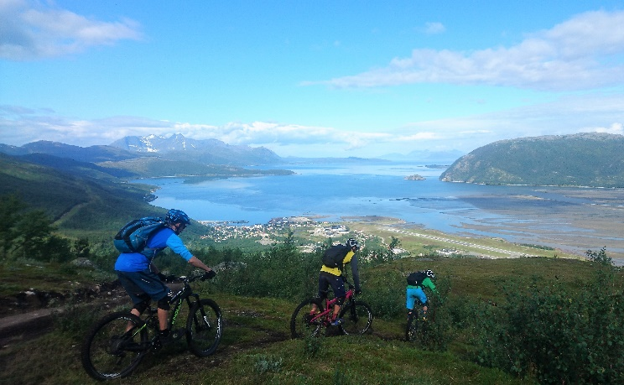
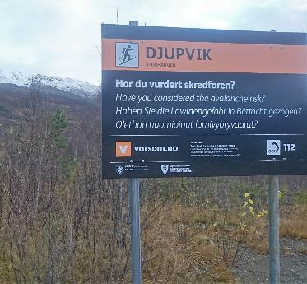
utvikling
Digitale turistinformasjon
Utdanning turistvert
Ski-Skilt prosjekt
Terrengsykling
Notes:
Utvikling av reiselivsnæring og reiselivsprodukter
Være samarbeids- og kompetansepartner for kommunene i forhold til tilrettelegging for og utvikling av reiselivsnæringene.
Gjennomføre reiselivsrelaterte prosjekter på vegne av kommunene – der kommunene ønsker det, og hvor det da utarbeides egne avtaler for hvert prosjekt.
Foreslå prosjekter og tiltak for hvordan regionen kan utvikles til et bedre reisemål.

Slide 6
Bærekraftig reisemål
Bevaring av natur, kultur, miljø
Styrking av sosiale verdier
Økonomisk levedyktige bedrifter
Notes:
108 kriterier
Bevaring av natur, kultur og miljø: bruk av natur, vise frem lokal kultur, ta vi vare på alt?
styrking av sosiale verdier: samarbeid, helårsarbeidsplasser, HMS
økonomisk levedyktige bedrifter: helårsbasert
→ Det gi en konkuransefortrin!

Slide 7
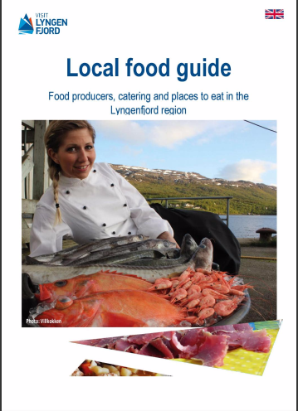
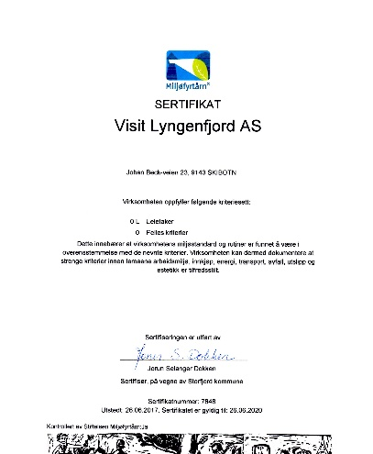
Bærekraftig reisemål
Bevaring av natur, kultur, miljø
Lokalmat Guide
Sertifisering
Notes:
Lokal mat guide
Miljøfyrtårn sertifisering
Green Key sertifisering
Tilrettelegging av stier/parkering osv.

Slide 8
Green Key

Slide 9
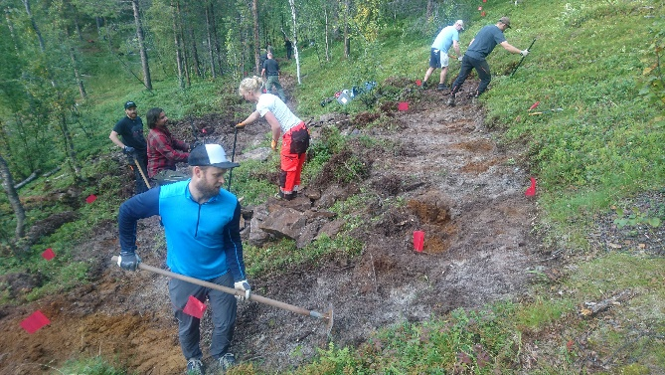
Bærekraftig reisemål
Bevaring av natur, kultur, miljø
Lokalmat Guide
Sertifisering
Tilrettelegging
Notes:
Lokal mat guide
Miljøfyrtårn sertifisering
Green Key sertifisering
Tilrettelegging av stier/parkering osv.

Slide 10
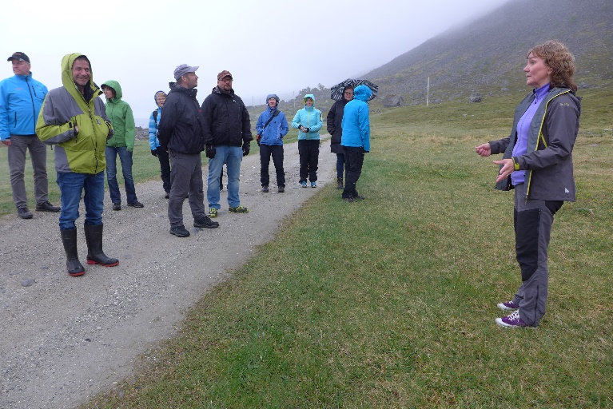
Bærekraftig reisemål
Styrking av sosiale verdier
Helårs arbeidsplasser
Ski Skilt prosjekt
Notes:
Helårs arbeidsplasser
Flere bedrifter satser –
Ski skilt eksempel

Slide 11
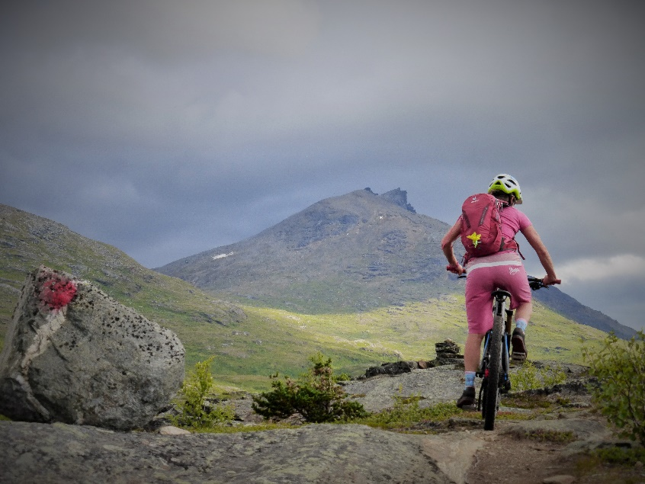
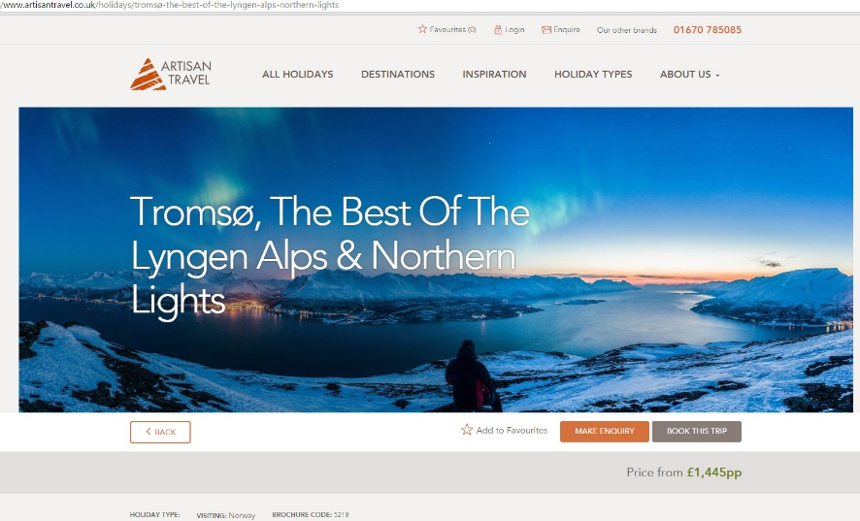
Bærekraftig reisemål
Økonomisk levedyktige bedrifter
Pakketering
Jobber med lavsesong
Notes:
Jobbe med lavsesong
Pakketering – ikke bare være leverandør for…

Slide 12
Bærekraftig reisemål
Sertifiseringen gir oss et konkurransefortrinn
Vi kan bestemme utviklingen av regionen på våre premisser
Jobbe i lag i hele Nord Troms
Jobbe for framtiden – langsiktig utvikling

Slide 13
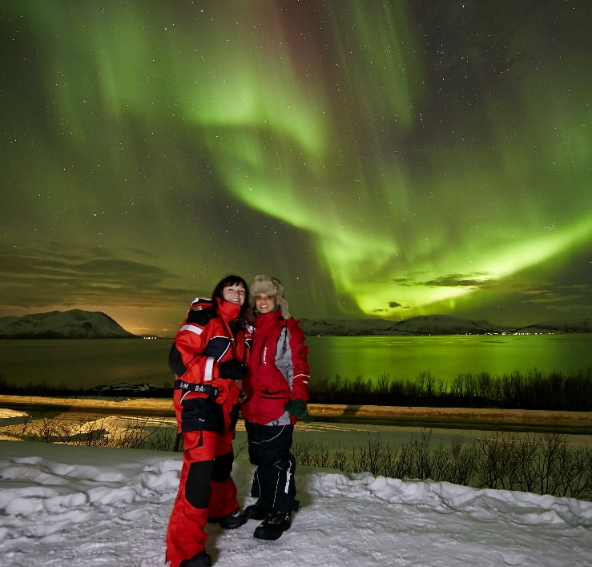
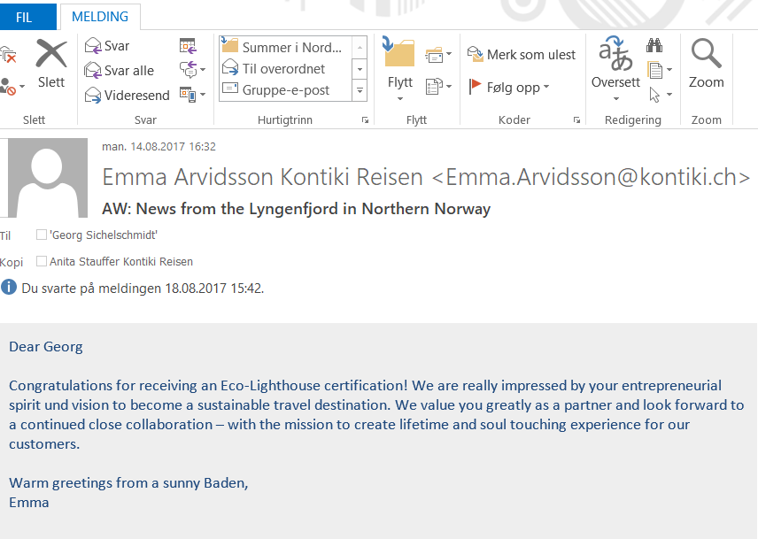
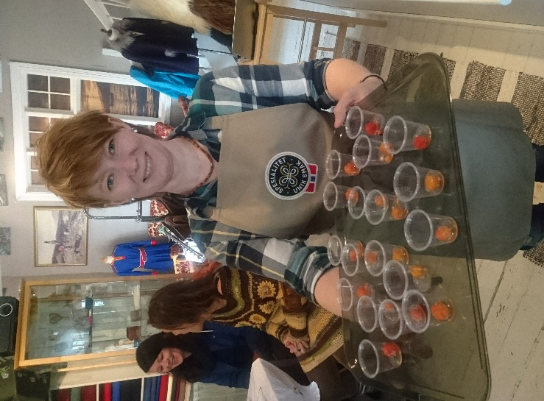
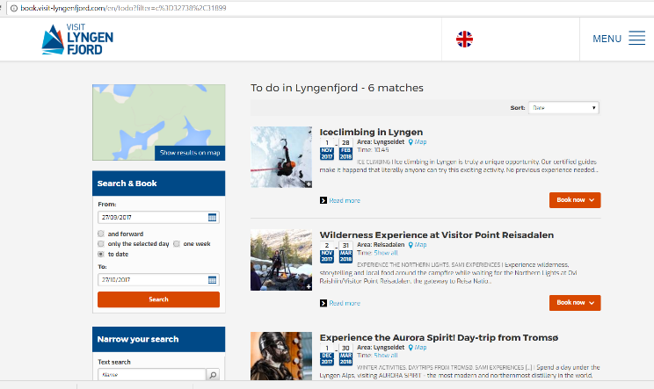
Hvordan kommersialisere sertifisering?
Bruke sertifiseringen aktivt i markedsføring
Eksempel Kontiki Reisen
Jobbe markedsorientert
Gå ut i verden å fortelle om dine produkter
Tilby dine produkter digitalt!
Notes:
Fortell hele tiden at dere tenker bærekraftig
Eksempel Kontiki
Jobbe markedsorientert: ikke flere 8 mans hus!

Slide 14
Takk for oppmerksomheten
Georg Sichelschmidt
Reiselivssjef
Tlf. 45465898
georg@visit-lyngenfjord.com
Marie Kr Angelsen
Markedsmedarbeider
Tlf. 977 40 586
marie@visit-lyngenfjord.com
www.visit-lyngenfjord.com

